Slide 1
Kirjaamisen auditoinnin ensimmäisen ”aallon”- tulokset
Erityistason somaattiset vuodeosastot
Syksy 2024
Mari Hakalax, kirjaamiskoordinaattori
Reetta Syri, kliinisen hoitotieteen asiantuntija
Maria Komi, tietohallinnon hoitotyön asiantuntija

Slide 2
Auditoinnin tavoitteet:
Kuvata tämän hetkinen tilanne
Kuvata hoitotyön laatua
Havainnoida koulutustarpeita ja käynnistää koulutuksen suunnittelu
Luoda systemaattisuus arviointiin
Kirkastaa hoitotyötä, sen merkitystä ja ydintä hoitotyöntekijöille
Kirjaamisen kansallisten ohjeistusten tuominen käytäntöön
Herätellä hoitotyöntekijöitä oman kirjaamisensa laadun tarkasteluun

Slide 3
Auditoinnin ensimmäinen aalto - toteutus
Erityistason osastot (11kpl)
A22, A21, H12, A12
A31, A32, A42
Synnytys & naisten os.
Lasten ja nuorten os.
Vaativan kunt. osasto
Päivystysosasto
Auditointimittari: Kaila & Kuivalainen
Varsinaisen auditoinnin toteuttivat osastojen kirjaamisvastaavat ristiin arviointeina (5 potilaan hoitokertomukset päättyneiltä hoitojaksoilta)
Jatkuva mahdollisuus tukeen mm. kirjaamisvastaavien Teams-kanavalla

Slide 4
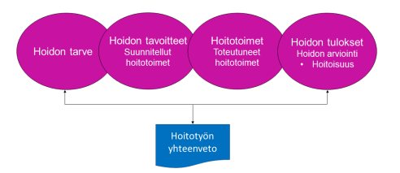
Toimeenpanijoiden ajatuksia auditoinnin toteuttamisesta
Auditointimittarin soveltuvuus?
Vanha, tehty toisenlaiseen kirjaamisalustaan (ent. HOI)
Hoke tullut myöhemmin
Mittarin ja termien selkeys?
Asioiden hahmottaminen tulosteista vrt. koneelta?
Ohjaako hoitotyön prosessi potilaan yksilöllistä ja tavoitteellista kuntoutumista/hoitoa?
Hoitotyön kirjaamisen teoria vs. toteutus käytännössä?

Slide 5
Minimilaatutaso

Slide 6
Tavoitteellinen kirjaaminen

Slide 7
Yksilöllinen kirjaaminen

Slide 8
Kokonaisarvio
ei hyväksyttävä taso | 0,00–4,99
heikko taso | 5,00–8,30
hyvä taso | 8,31–11,60
kiitettävä taso | 11,61–15,00

Slide 9
Kirjaamisvastaavien arviointia kirjaamisen laadusta ja kehittämisehdotuksia
Kertomusten mukana kirjaamisvastaavilta saatua palautetta:
Paljon vaihtelua hoitotyön yhteenvedon laadussa
Tuplakirjaamista esim. hoidon tavoite useassa eri kohdassa eri tavalla ilmaistuna
Eri erikoisalan edustajan vaikea saada selville miksi potilas on hoidossa esim. tulosyy: TAYS jatkohoitoon
Hoitotyön yhteenvedossa usein suunnitelmana kts. lääkärin loppuarvio
Hoitokertomuksessa ei löytynyt potilaan jatkohoitopaikasta mitään tietoa

Slide 10
Pohdintaa ja keskustelua
Kirjaamisen nykytilanne ja laatu
Yksilöllinen kirjaaminen heikolla tasolla
Hoitotyön yhteenvedoissa kehittämisen varaa (Kanta)
”Temppujen” kirjaaminen
Kirjausten perusteella hankala saada selville, miten potilas voi
Mittareiden käyttö / Hoidonseuranta
Arviointi
Koulutustarpeet?
Yksilöllinen kirjaaminen, potilaan ääni kuuluviin
Hoitotyön yhteenveto
Hoitotyön prosessimallin mukainen kirjaaminen
Hoitotyön rakenteinen kirjaaminen
Auditoinnin tulosten luotettavuus?
Potilaan kertomuksen ”siivoaminen”/päivittäminen?
🤔

Slide 11
Hoitotyön tarpeen kirjaaminen
Vaihtoehto A.
Vaihtoehto B.
Tulosyy:
”Oik. lonkka artroosi”
Hoitoon tulon syy (tarve):
*kopioitu KIRU-näkymältä lääkärin tuloteksti (sisältää oikeita elementtejä)
Tulosyy:
”Taysista jatkohoitoon”
Hoitoon tulon syy (tarve):
Hoitokertomuksesta on vaikea saada selvää potilaan hoidon tarpeesta
Tulosyy:
”lonkkaleikkaus”
Hoitoon tulon syy (tarve):
”Potilas kertoo toimintakyvyn huonontuneen ja lonkka on kipeä”. Potilas jännittää kovasti leikkausta”
Tulosyy:
Pään trauma/Tays
Hoitoon tulon syy (tarve):
”Pään trauman vuoksi leikattu Taysissa. Toipuminen hidasta, keuhkokuume, ajoittain sekavuutta ja huonosti reagoiva.”
-> Saa monta hoitotyön tarvetta nostettua (vs. lääketiede)

Slide 12
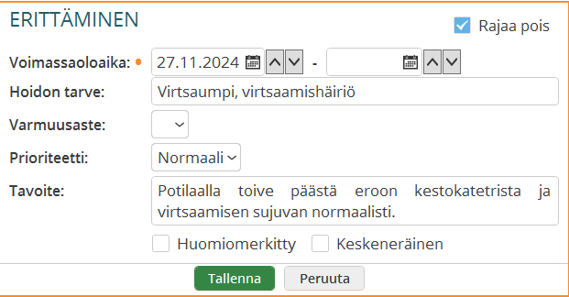
Hoitotyön tavoitteen kirjaaminen (hoke)
Hyviä käytänteitä:
Kokonaistavoite (Hoken etusivulla)
ja/tai
Tarve – tavoite (mallipohjan erillisiin tarpeisiin kirjattuja tavoitteita esim. Erittäminen)
esimerkit

Slide 13
Yksilöllinen kirjaaminen / Hyviä käytänteitä:
”Hoidon tavoite:
Puheen tuoton ja ymmärtämisen, sekä lukemisen ja kirjoittamisen sujuvoituminen
Liikkuminen ilman apuvälineitä sisätiloissa, portaissa kulkeminen kaidetuen turvin sekä pienten lähikauppa-asioiden onnistuminen kotiloissa jatkossakin
Mahdollisimman itsenäiset arkitoimet, mm. ruoan lämmittäminen ja välipalojen valmistaminen
Ruoan koostumusrajoituksista eroon pääseminen
Kuntoutujan oma tavoite on kotiin pääseminen, kodin arjen jouhevuus, sekä puheen helpottuminen.
😻

Slide 14
Kohti potilaskeskeisempää kirjaamista
Esimerkkejä hoitajan tekemisten kirjaamisesta
Esimerkkejä, joissa kuuluu potilaan ääni
Laitettiin potilas harjoittelemaan pussin kiinnitystä levylle, että se sujuisi avannesidoksen vaihdon yhteydessä.
Asentoa vaihdettu. Alapesut tehty. Vaippa vaihdettu. Kuiviteltu. Paita vaihdettu.
Viety kipulääke. Nukkunut huonosti. Mitattu vitaalit.
Käyty läpi ohjeet, annettu kaavakkeet, todistukset ja reseptit.
Potilas harjoitellut ohjattuna pussin kiinnitystä levylle, että se sujuisi avannesidoksen vaihdon yhteydessä.
Vastaa puhutteluun muutamalla sanalla. Miettii lauseita, mitä sanoo. Potilas vaikuttaa rauhalliselta. Vointia kysyttäessä kuvailee sen normaaliksi. Osallistuu keskusteluun. Potilas on sitä mieltä, että ”yhtään ei saa olla rauhassa”. Puoliso kertoo, että miehestä tuntuu ikävältä pissata vaippaan, viety myös sorsa.
Kertoo kipujen olevan hallinnassa. Tuntee sykkeen korkeaksi, syke on säännöllinen. Ei saa unesta kiinni. Kokee vointinsa hyväksi.
Juteltu vielä arjesta ja tsempattu perhettä, valmiin oloisia ovat.

Slide 15
Ajatuksia potilaslähtöisestä kirjaamisesta
Hoitotyö on muuta(kin) kuin lääkärien antamien määräysten toteuttamista tai erilaisten tehtävien tekemistä
Hoitotyössä nähdään potilas / asiakas ja hänen perheensä
Mitkä on heidän voimavaransa, mihin he tarvitsevat apua, miten he näkevät ja ymmärtävät tilanteensa
Potilaan ja asiakkaan ääni pitää kuulua ja näkyä!

Slide 16
Kiitos!

